Slide 1
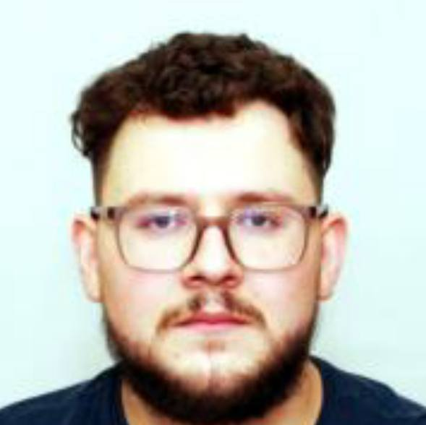
ЛЕКЦИЯ 2
Иван Копылов
CV Engineer

Slide 2
Введение
Под изображением в контексте компьютерного зрения чаще всего понимают двумерную функцию I(x, y), где x и y — координаты в пространстве пикселей, а значение I(x, y) — интенсивность (яркость или цвет) в данной точке. В реальном мире мы имеем дело с непрерывным распределением света, но цифровые системы работают с конечными наборами дискретных точек (пикселей) и ограниченным числом уровней (квантование)
Компьютеры хранят изображения в виде растровых данных: это сетка из M × N точек, где каждая точка (пиксель) имеет одно или несколько числовых значений. Например:

Slide 3
Дискретизация и квантование: переход к цифровому формату
Любое реальное изображение в природе — это непрерывное распределение интенсивности света по поверхности. Чтобы компьютер мог обрабатывать снимок, выполняются два ключевых шага:
Дискретизация по пространству (sampling)
Квантование по интенсивности (quantization)
Мы разбиваем непрерывное поле на дискретную сетку пикселей. Чем гуще сетка, тем выше разрешение и детальность
Интенсивность (или цвет) пикселя округляется до ближайшего значения из ограниченного набора уровней. Например, при 8-битном представлении для одного канала есть 2^8 = 256 уровней

Slide 4
Основные характеристики изображений
Разрешение
Разрешение изображения определяет, сколько пикселей по горизонтали (width) и вертикали (height). Примеры: HD: 1280×720, Full HD: 1920×1080, 4K: 3840×2160
Глубина цвета
Глубина цвета (color depth) — это количество бит, отведённых на хранение значения интенсивности/цвета. 8 бит на канал (общее 24 бита для RGB): 256 уровней на канал, всего 256^3 ≈ 16.7 млн цветов
Форматы хранения
JPEG: сжатие с потерями.
PNG: сжатие без потерь, поддержка прозрачности.
BMP: формат Windows, без сжатия.
TIFF: может хранить много бит на канал.
RAW: содержит несжатые данные с матрицы камеры.

Slide 5
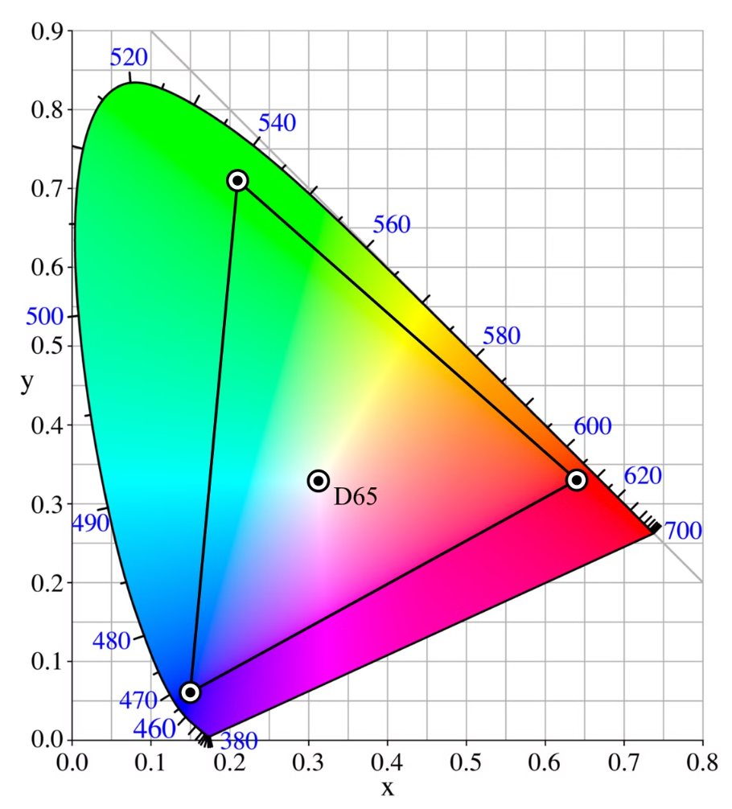
Математическая модель изображения
Хотя на практике мы имеем дело с пикселями, полезно понимать непрерывную (аналитическую) модель
Пусть I(x,y) — интенсивность в точке (x,y). Если речь о цветном изображении, у нас три такие функции:
I_R(x,y) — интенсивность красного,
I_G(x,y) — зелёного,
I_B(x,y) — синего.
Для удобства обработки часто представляют эти три компоненты как 3-мерный вектор I(x,y) = (I_R, I_G, I_B). Тогда операции можно записывать в векторной форме

Slide 6
ЦВЕТОВЫЕ ПРОСТРАНСТВА: НАЗНАЧЕНИЕ, ОСОБЕННОСТИ, ПЛЮСЫ И МИНУСЫ
Разберём более детально популярные цветовые модели, чтобы понимать, когда и зачем их использовать при анализе изображений

Slide 7
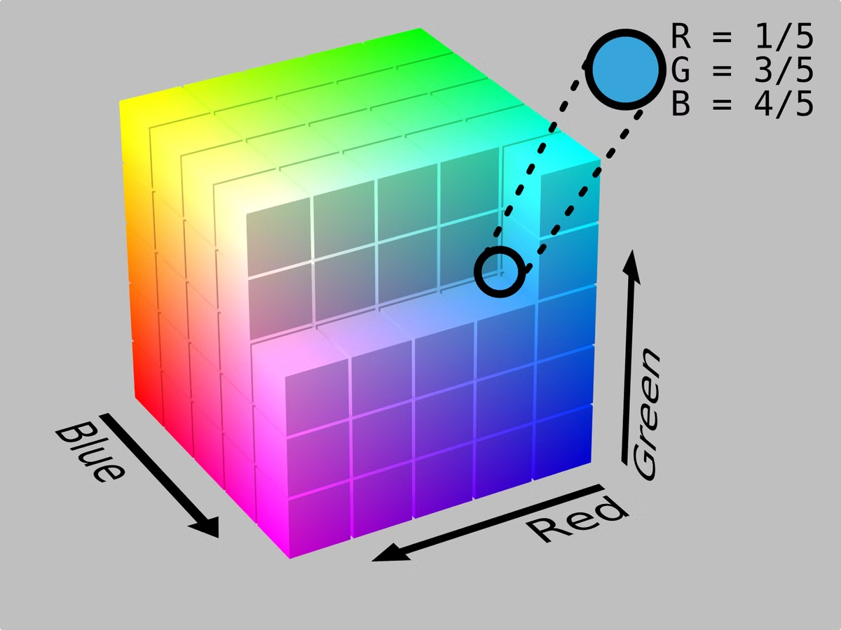
RGB (Red, Green, Blue)
Как получается цвет
Аддитивное смешение красного, зелёного, синего излучения. Так работают экраны, мониторы, телевизоры
Удобство
Большинство исходных изображений в компьютерном зрении считываются в BGR/RGB. Для элементарных операций (отображение, простая фильтрация) это вполне хорошо
Сложности
Если хотим сегментировать объекты по цвету, изменение освещения существенно влияет на (R,G,B)-координаты. В RGB часто яркость смешана с цветом, поэтому выделить тени и блики может быть трудно

Slide 8
Grayscale (градации серого)
Сущность: I_gray(x,y) = 0.299*R + 0.587*G + 0.114*B.
Использование
Упрощает многие задачи (выделение контуров, анализ текстур), если цветовая информация не нужна. Уменьшение объёма данных в 3 раза (один канал вместо трёх)
Пример кода
import cv2 image = cv2.imread("example.jpg") # BGR по умолчанию gray_image = cv2.cvtColor(image, cv2.COLOR_BGR2GRAY)
В ряде задач (OCR, бинарная сегментация) достаточно работать в «сером» формате, что упрощает алгоритмы и ускоряет вычисления

Slide 9
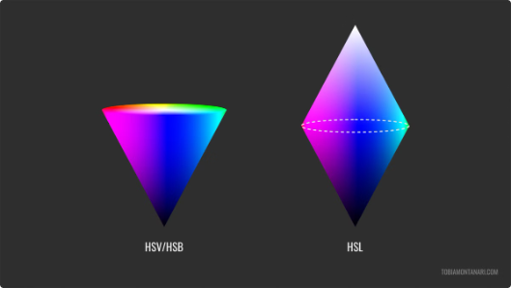
HSV (Hue, Saturation, Value)
Описание
Hue (оттенок, 0…360° или 0…180 в OpenCV), Saturation (насыщенность), Value (яркость)
Преимущества
Можно искать объекты по цвету (Hue) независимо от освещения (Value). Удобно создавать цветовые фильтры
Недостатки
При низкой насыщенности (S→0) оттенок становится неопределённым. Hue циклический, то есть 0° и 360° — это один и тот же цвет (красный)

Slide 10
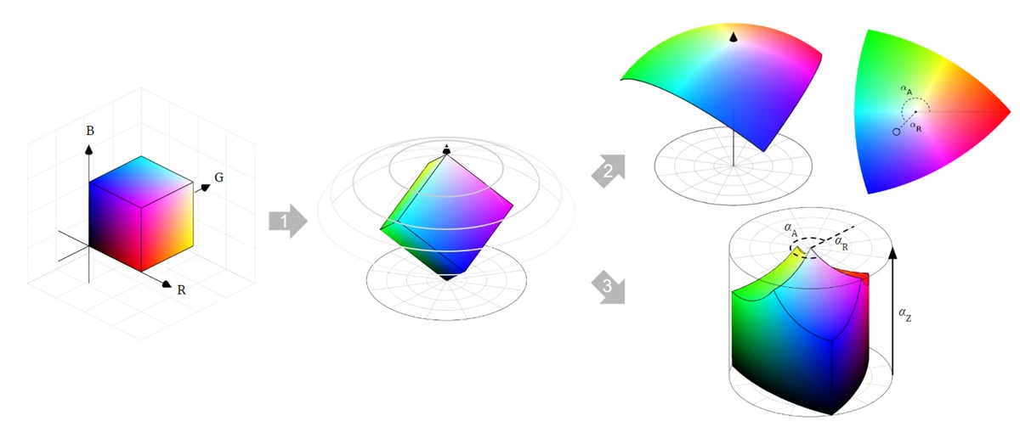
LAB (Lightness, A, B)
Как устроено
L — ось яркости (0 — чёрное, 100 — белое), A — от зелёного к красному, B — от синего к жёлтому.
Близость к человеческому восприятию
Изменения в L влияют на яркость, а каналы A, B описывают «цвет» без учёта освещения
Применение
Коррекция цвета: можно повысить контраст только в канале L, не трогая цветовую составляющую. Сегментация: иногда выделение объекта проще в LAB, если он отличается по «A» или «B» от фона

Slide 11
YCbCr (яркость и цветность)
Описание
Y — яркость (luma), Cb, Cr — компоненты цветности (chroma)
Где используется
Стандарты телевидения (PAL, NTSC), видеокодеки (MPEG). JPEG также использует похожую схему YUV (субдискретизация цветовых каналов)
Преимущество
Можно сжимать Cb, Cr сильнее (человек меньше замечает потери в цвете, чем в яркости)

Slide 12
Преобразования между цветовыми пространствами в OpenCV
В практических задачах компьютерного зрения часто приходится переключаться из одного цветового пространства в другое. Например, мы можем:
Считать изображение в BGR (стандарт OpenCV)
Конвертировать в HSV, чтобы сегментировать по оттенку
Конвертировать результат в Grayscale для выделения краёв
RGB → Grayscale
import cv2
image = cv2.imread("example.jpg") # BGR формат
gray_image = cv2.cvtColor (image, cv2.COLOR_BGR2GRAY)
BGR → HSV
hsv_image = cv2.cvtColor(image, cv2.COLOR_BGR2HSV)
BGR → LAB
lab_image = cv2.cvtColor(image, cv2.COLOR_BGR2LAB)

Slide 13
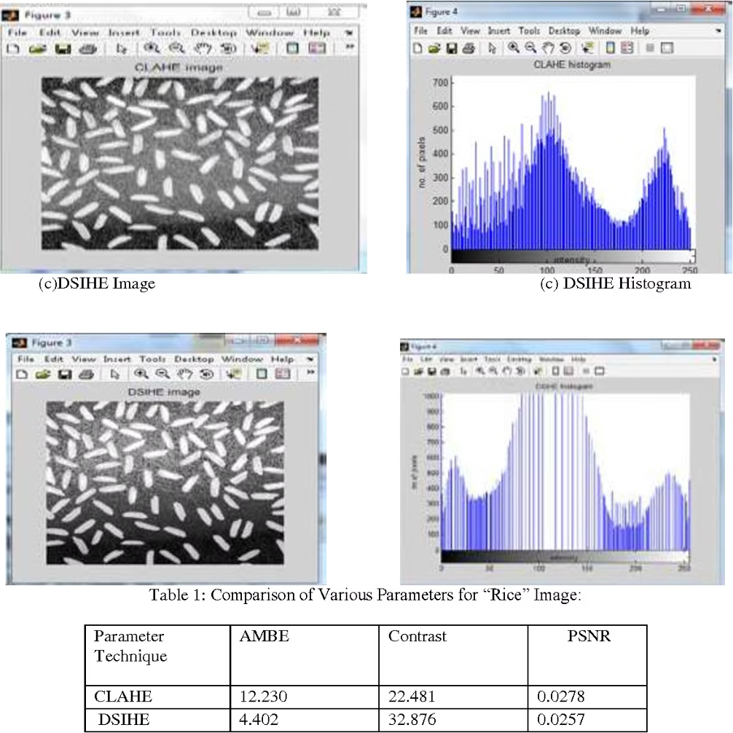
Гистограммы и их роль в анализе изображений
Гистограмма интенсивностей (или цветовых каналов) показывает, сколько пикселей имеют ту или иную величину яркости (или цветового компонента). Она даёт представление о распределении тонов в изображении
Гистограмма для grayscale
Ось X — интенсивность 0…255, ось Y — число пикселей.
Гистограмма для цветного изображения
Строится отдельно для R, G, B (либо для H, S, V и т. д.).

Slide 14
Выравнивание гистограммы: улучшение контраста
Выравнивание гистограммы (histogram equalization) перераспределяет интенсивности так, чтобы гистограмма стала более плоской и широкого диапазона. Это позволяет улучшить контраст, особенно если исходное изображение «сжат» в узком диапазоне яркостей
Глобальное выравнивание (EqualizeHist)
import cv2
image = cv2.imread("dark_image.jpg", cv2.IMREAD_GRAYSCALE) equalized = cv2.equalizeHist(image)
Локальное выравнивание (CLAHE)
clahe = cv2.createCLAHE(clipLimit=2.0, tileGridSize=(8, 8)) clahe_result = clahe.apply(image)

Slide 15
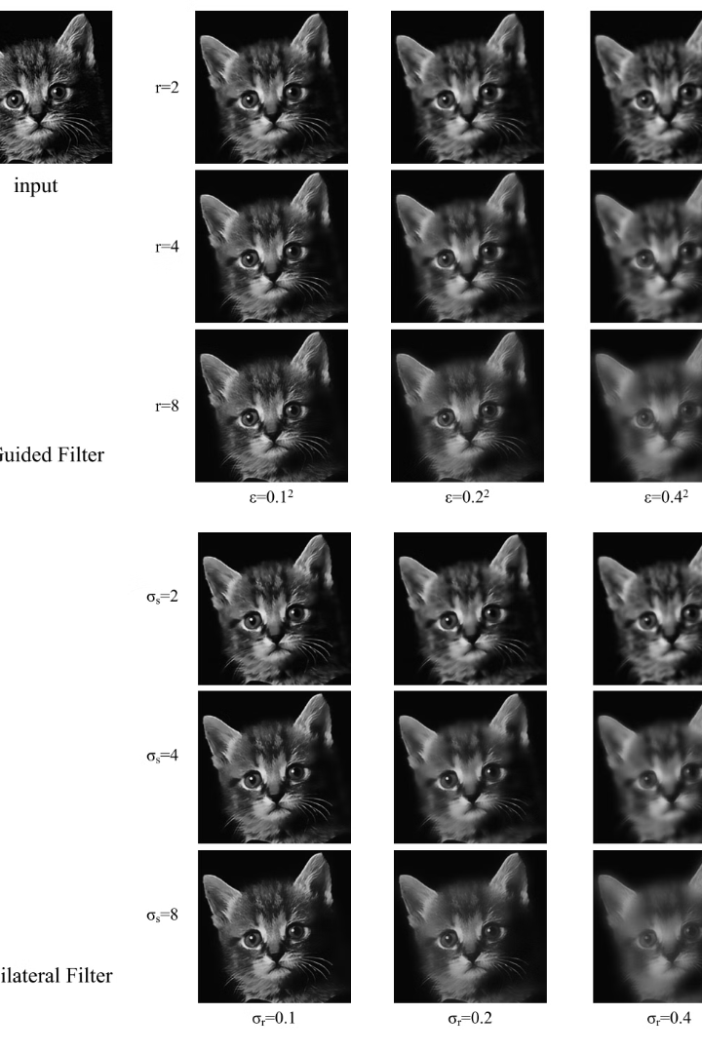
Методы сглаживания и подавления шума
Среднее сглаживание (Box Blur)
import cv2 blurred = cv2.blur(image, (5, 5))
Гауссово сглаживание (Gaussian Blur)
gaussian = cv2.GaussianBlur(image, (5, 5), 0)
Медианный фильтр (Median Blur)
median = cv2.medianBlur(image, 5)

Slide 16
Увеличение резкости и нормализация яркости/контраста
Фильтр повышения резкости (Sharpening)
import cv2 import numpy as np
kernel = np.array([[0, -1, 0], [-1, 5, -1], [0, -1, 0]])
sharpened = cv2.filter2D(image, -1, kernel)
Нормализация
mean_val = np.mean(image) std_val = np.std(image) standardized = (image - mean_val) / std_val
normalized = cv2.normalize(image, None, 0, 255, cv2.NORM_MINMAX)

Slide 17
Пороговая сегментация и её вариации
Фиксированный порог (Global Threshold)
import cv2 image = cv2.imread("example.jpg", cv2.IMREAD_GRAYSCALE) ret, binary = cv2.threshold(image, 127, 255, cv2.THRESH_BINARY)
Адаптивная пороговая обработка (Adaptive Threshold)
adaptive = cv2.adaptiveThreshold(image, 255, cv2.ADAPTIVE _THRESH_GAUSSIAN_C, cv2.THRESH_BINARY, 11, 2)
Порог по Оцу (Otsu's Thresholding)
ret, otsu_binary = cv2.threshold(image, 0, 255, cv2.THRESH_BINARY + cv2.THRESH_OTSU)

Slide 18
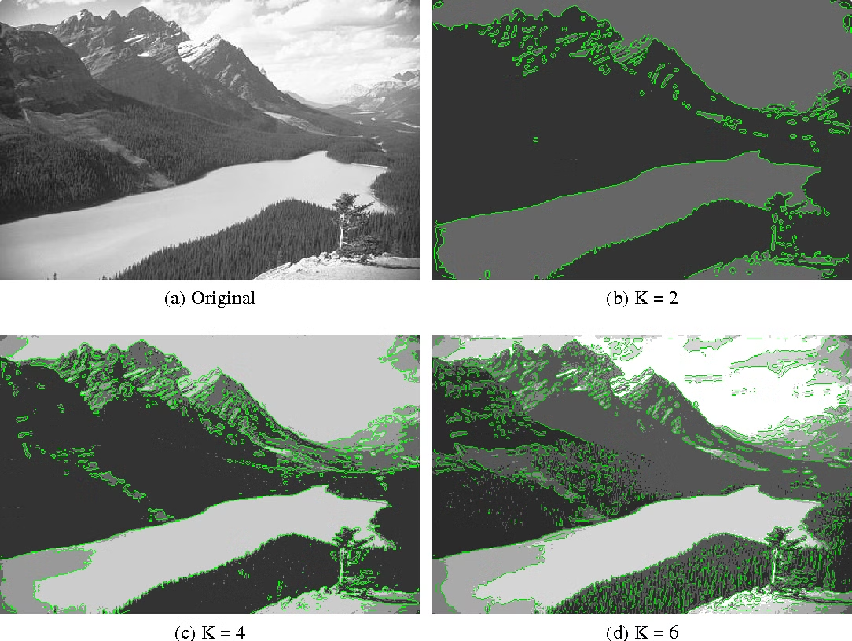
Кластеризация K-means: разбиение на группы по цвету или интенсивности
K-means — метод, который пытается разбить множество точек на k кластеров, минимизируя сумму квадратов расстояний до центров. В контексте изображений:
Мы рассматриваем каждый пиксель как вектор (R,G,B) либо (L,A,B).
Хотим поделить все пиксели на k групп (например, k=2 — фон и объект, k=3 — небо, земля, деревья и т. п.).

Slide 19
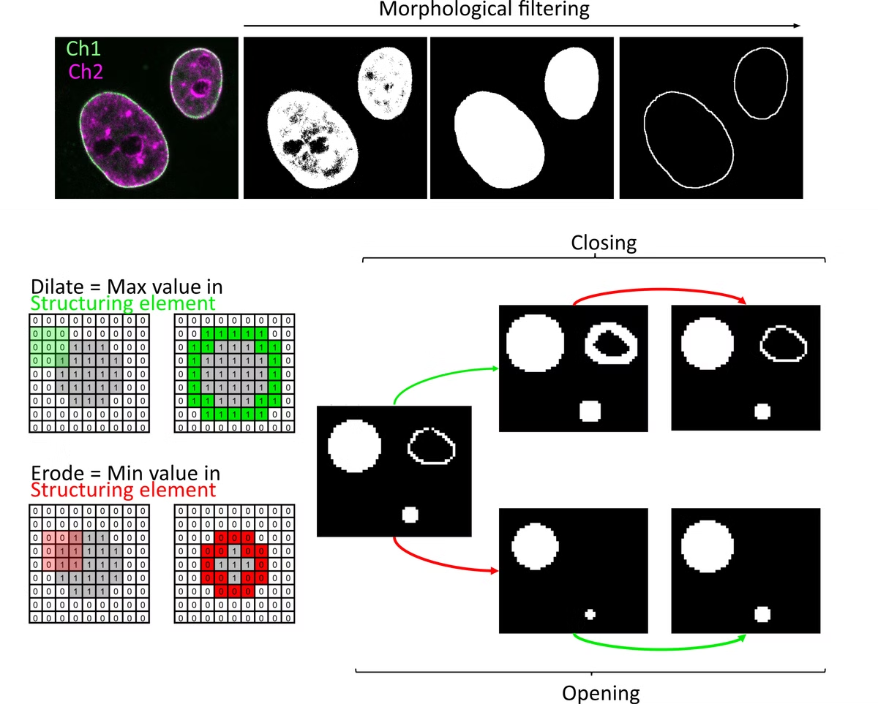
Морфологические операции
Эрозия (Erosion)
import cv2 import numpy as np kernel = np.ones((3, 3), np.uint8) eroded = cv2.erode(binary_image, kernel, iterations=1)
Дилатация (Dilation)
dilated = cv2.dilate(binary_image, kernel, iterations=1)
Открытие (Opening)
opened = cv2.morphologyEx(binary_image, cv2.MORPH_OPEN, kernel)
Закрытие (Closing)
closed = cv2.morphologyEx(binary_image, cv2.MORPH_CLOSE, kernel)

Slide 20
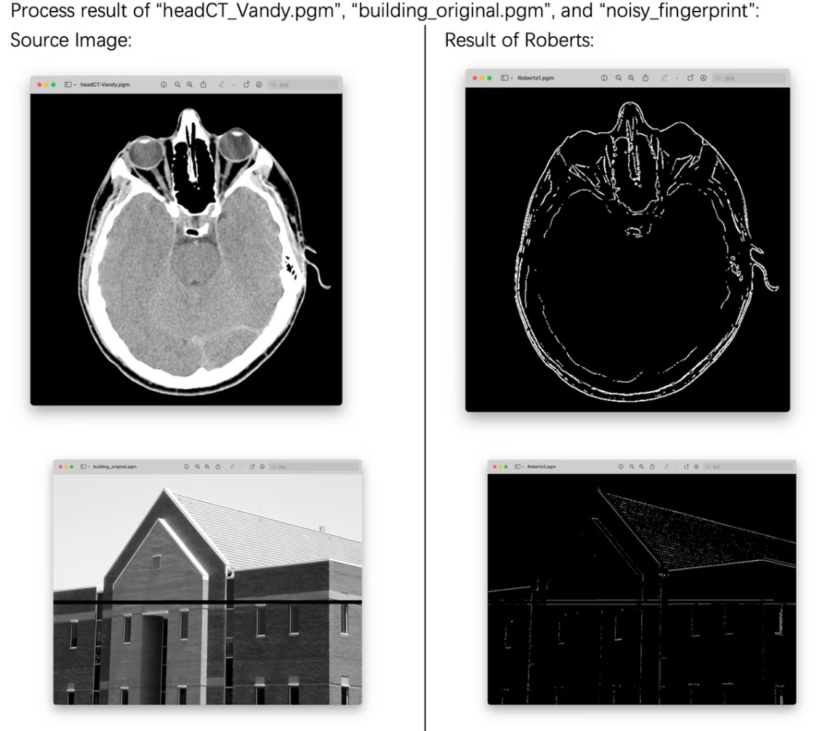
Детекторы краёв (Собель, Лапласиан, Канни)
Оператор Собеля
import cv2 sobelx = cv2.Sobel(image, cv2.CV_64F, 1, 0, ksize=3) sobely = cv2.Sobel(image, cv2.CV_64F, 0, 1, ksize=3) magnitude = cv2.magnitude(sobelx, sobely)
Лапласиан (Laplacian)
lap = cv2.Laplacian(image, cv2.CV_64F)
Алгоритм Канни (Canny Edge Detector)
edges = cv2.Canny(image, 100, 200)

Slide 21
Ключевые точки и дескрипторы
Детекторы углов (Harris, Shi-Tomasi)
corners = cv2.cornerHarris(gray, 2, 3, 0.04) corners = cv2.goodFeaturesToTrack(gray, maxCorners=100, qualityLevel=0.01, minDistance=10)
SIFT (Scale-Invariant Feature Transform)
sift = cv2.SIFT_create() kp, des = sift.detectAndCompute(gray, None)
ORB (Oriented FAST and Rotated BRIEF)
orb = cv2.ORB_create() kp, des = orb.detectAndCompute(gray, None)

Slide 22
Сопоставление дескрипторов и построение панорам
Brute-Force Matcher
import cv2
bf = cv2.BFMatcher(cv2.NORM_L2, crossCheck=True) matches = bf.match(descriptors1, descriptors2) matches = sorted(matches, key=lambda x: x.distance)
FLANN
import numpy as np
FLANN_INDEX_KDTREE = 1
index_params = dict(algorithm=FLANN_INDEX_KDTREE, trees=5)
search_params = dict(checks=50) flann = cv2.FlannBasedMatcher(index_params, search_params) matches = flann.knnMatch(descriptors1, descriptors2, k=2)

Slide 23
Методы сегментации изображений: разбор (Watershed, GrabCut)
Алгоритм Watershed
markers = np.zeros_like(gray_image, dtype=np.int32) # заполнить markers начальными метками объектов и фона cv2.watershed(color_image, markers)
GrabCut
mask = np.zeros(image.shape[:2], np.uint8) bgdModel = np.zeros((1, 65), np.float64) fgdModel = np.zeros((1, 65), np.float64) rect = (50, 50, 200, 200) # Прямоугольник, где сидит объект cv2.grabCut(image, mask, rect, bgdModel, fgdModel, 5, cv2.GC_INIT_WITH_RECT)

Slide 24
Методы улучшения изображения: билатеральный фильтр, суперрезолюшн
Билатеральный фильтр (Bilateral Filter)
smoothed = cv2.bilateralFilter(image, d=9, sigmaColor=75, sigmaSpace=75)
Суперрезолюшн (Super-Resolution)
import cv2 sr = cv2.dnn_superres.DnnSuperResImpl_create() sr.readModel("ESPCN_x4.pb") sr.setModel("espcn", 4) high_res = sr.upsample(low_res)

Slide 25
Подготовка изображений к обучению нейросетей
Изменение размера (Resize)
resized = cv2.resize(image, (224, 224))
Нормализация
import numpy as np image = np.float32(image) / 255.0 mean = [0.485, 0.456, 0.406] std = [0.229, 0.224, 0.225] for c in range(3): image[:, :, c] = (image[:, :, c] - mean[c]) / std[c]
Аугментация
import random def random_flip(image): if random.random() > 0.5: image = cv2.flip(image, 1) # flip horizontally return image

Slide 26
Метрики оценки качества обработки и примеры применения (PSNR, SSIM)
PSNR (Peak Signal-to-Noise Ratio)
def psnr(img1, img2): mse = np.mean((img1 - img2) ** 2) if mse == 0: return float('inf') return 10 * np.log10((255**2)/mse)
SSIM (Structural Similarity Index)
from skimage.metrics import structural_similarity as ssim score, diff = ssim(img1, img2, full=True)

Slide 27
Дополнительные примеры практического применения
Промышленность
Контроль качества: На конвейере камера делает снимки деталей. Система выявляет дефекты (трещины, сколы) путём анализа текстур, сравнения с эталоном или сегментации
Медицина
Анализ снимков (рентген, КТ, МРТ): Улучшение контраста, шумоподавление, сегментация органов или опухолей. Выделяют ключевые области, подсчитывают площадь, объём
Космические исследования
Спутниковые снимки: Сегментация ландшафта (водоёмы, леса, поля), детекция облаков, снежного покрова

Slide 28
Резюме лекции и перспективы использования данных методов
В данной лекции рассмотрены ключевые техники обработки изображений, необходимые для компьютерного зрения:
Основы
Представление изображений, цветовые пространства, гистограммы и их выравнивание
Обработка
Сглаживание шума, увеличение резкости, сегментация, морфологические операции
Анализ
Детекторы краёв, ключевые точки и дескрипторы, сопоставление и построение панорам
Продвинутые методы
Билатеральный фильтр, суперрезолюшн, подготовка к нейросетям, метрики оценки качества.
Перспективы: С повышением разрешения камер и появлением новых сенсоров методы анализа изображений постоянно совершенствуются. Растет спрос на автоматическую сегментацию в медицине и надежную детекцию в реальном времени для автономных систем

Slide 29
СПАСИБО ЗА ВНИМАНИЕ
Иван Копылов
CV Engineer
Подзаголовок, если он нужен,
если не нужен – удалить

